Slide 1
第二章 虚拟化技术基础

Slide 2

目标
学完本课程后，您将能够:
了解什么是虚拟化技术
了解计算虚拟化技术
了解存储虚拟化技术
了解网络虚拟化技术
了解如何创建一个虚拟机

Slide 3

目录
虚拟化技术介绍
计算虚拟化技术
存储虚拟化技术
网络虚拟化技术
创建虚拟机简介

Slide 4
虚拟化的起源
60年代在大型机上虚拟技术已经有所应用
99年在小型机上已经出现逻辑分区的应用
2000年x86平台虚拟技术开始出现
2001年x86平台虚拟化技术在服务器上应用
虚拟化
发展由来
CPU速度越来越快，超出软件对硬件性能的要求
INTEL和AMD在CPU里加入虚拟指令
企业成本压力
环保压力
不断增长的业务压力
虚拟化
技术推动力
Notes:
传统构架是在每台物理机器上仅能拥有一个操作系统，而且多数情况下仅有一个负载。很难在服务器上运行多个主应用程序，因为如果这样做，则可能会产生冲突和性能问题。实际上，当前计算的最佳做法是每个服务器仅运行一个应用程序以避免这些问题。但是，这么做的结果是大多数时间利用率很低。如前面所讨论，我们浪费了所购买的大部分计算能力。您必须在浪费硬件和降低风险间寻找平衡。随着业务的增长，随之而来的成本压力也变化，相关管理效率也会变低，需消耗的资源也会变大。
企业实施虚拟化战略的核心目的就是提高IT部门作为业务支持部门的工作效率，达到节约成本与提高效率并重的目的。虚拟化的重要使命之一就是提高管理效率，从而降低成本、提高硬件使用率，把管理变得更加轻松。虚拟化的主攻方向集中在减少实体服务器的建置数量，并将实体机器上的操作系统及应用程序，无缝转移至虚拟机器上，以便集中管理这些不同平台的虚拟环境。
CPU：Central Process Unit，中央处理器。

Slide 5












什么是虚拟化
虚拟化前
虚拟化后
APP
APP
APP
APP
APP
APP
APP
APP
APP
APP
APP
APP
APP
APP
APP
Win
Linux
Win
Linux
Win
Linux
Win
Linux
Win
Linux
Win
Linux
Windows
Linux
Linux
虚拟化
资源池化
虚拟化层
虚拟化层
虚拟化层
Server 1
Server 2
Server 3
IT资源独立
操作系统与硬件紧耦合
资源抽象成共享资源池
操作系统与硬件解耦，从资源池中分配资源
Notes:
虚拟化的概念
虚拟化（Virtualization）是资源的逻辑表示，其不受物理限制的约束
虚拟化技术的实现是在系统中加入一个虚拟化层，将下层的资源抽象成另一种形式的资源，提供给上层应用

Slide 6
虚拟化的好处
提高硬件利用率
降低能耗，绿色节能
提高IT运维效率，系统管理人员减少
操作系统和硬件的解耦
Notes:
华为桌面云部署前后对比
传统方式
服务器：57300PC ＋5730 PC
资源利用率：<5％
24小时功耗(w)：78283260
业务服务器准备周期：>3个月
维护效率：<100台/人
基于云计算方式
服务器：4093服务器＋57300 瘦终端
资源利用率：>52％
24小时功耗(w)：22622750
业务服务器准备周期：<3天
维护效率：>1000台/人

Slide 7
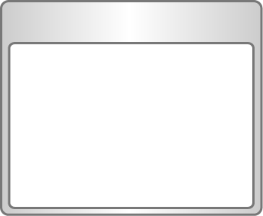
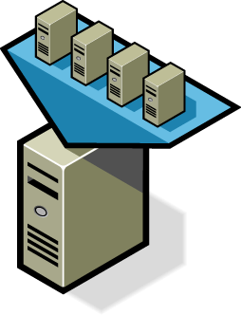
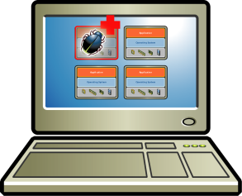
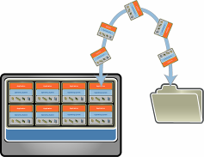
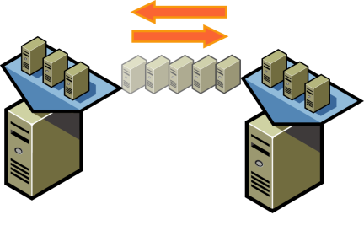
虚拟化的本质
分区
隔离
在单一物理服务器上同时运行多个虚拟机
在同一服务器上的虚拟机之间相互隔离
封装
相对于硬件独立
整个虚拟机都保存在文件中，可以通过移动文件的方式来迁移该虚拟机
无需修改即可在任何服务器上运行虚拟机
Notes:
分区：分区意味着虚拟化层为多个虚拟机划分服务器资源的能力；每个虚拟机可以同时运行一个单独的操作系统（相同或不同的操作系统），使您能够在一台服务器上运行多个应用程序；每个操作系统只能看到虚拟化层为其提供的“虚拟硬件”（虚拟网卡、CPU、内存等），以使它认为运行在自己的专用服务器上。
隔离：虚拟机是互相隔离的：
一个虚拟机的崩溃或故障（例如，操作系统故障、应用程序崩溃、驱动程序故障，等等）不会影响同一服务器上的其它虚拟机
一个虚拟机中的病毒、蠕虫等与其它虚拟机相隔离，就像每个虚拟机都位于单独的物理机器上一样
可以进行资源控制以提供性能隔离：您可以为每个虚拟机指定最小和最大资源使用量，以确保某个虚拟机不会占用所有的资源而使得同一系统中的其它虚拟机无资源可用
可以在单一机器上同时运行多个负载/应用程序/操作系统，而不会出现我们刚才讨论传统 x86 服务器体系结构的局限性时所提到的那些问题（应用程序冲突、DLL 冲突等）
封装：封装意味着将整个虚拟机（硬件配置、BIOS 配置、内存状态、磁盘状态、CPU 状态）储存在独立于物理硬件的一小组文件中。这样，您只需复制几个文件就可以随时随地根据需要复制、保存和移动虚拟机。

Slide 8
虚拟化的本质
分区
隔离
在单一物理服务器上同时运行 多个虚拟机
在同一服务器上的虚拟机之间 相互隔离
封装
相对于硬件独立
整个虚拟机都保存在文件中，可以通过移动文件的方式来迁移虚拟机
无需修改即可在任何服务器上 运行虚拟机
Notes:
相对于硬件独立：因为虚拟机运行于虚拟化层之上，所以只能看到虚拟化层提供的虚拟硬件；此虚拟硬件也同样不必考虑物理服务器的情况；这样，虚拟机就可以在任何 x86 服务器（IBM、Dell、HP等）上运行而无需进行任何修改。这打破了操作系统和硬件以及应用程序和操作系统/硬件之间的约束。
我们可以看到，这些功能对于在虚拟机中建立系统来说具有重大的意义。

Slide 9
虚拟化中的几个重要概念
物理机
虚拟机
操作系统
Guest OS
操作系统
Guest OS
虚拟机
Guest Machine
虚拟机
Guest Machine
操作系统
Host OS
虚拟机监控器
Hypervisor
硬件
Host Machine
硬件
Host Machine
Notes:
宿主（Host Machine）：指物理机资源
客户（Guest Machine）：指虚拟机资源
Guest OS和Host OS：如果将一个物理机虚拟成多个虚拟机，则称物理机为Host Machine，运行在其上的OS为Host OS；称多个虚拟机为Guest Machine，运行在其上的OS为Guest OS
Hypervisor：通过虚拟化层的模拟，虚拟机在上层软件看来就是一个真实的机器，这个虚拟化层一般称为虚拟机监控机（Virtual Machine Monitor，VMM）

Slide 10




虚拟化类型介绍
寄居虚拟化
裸金属虚拟化
操作系统虚拟化
应用
应用
虚拟容器
虚拟容器
应用
应用
应用
应用
应用
操作系统
服务
控制
台
系统模板库
系统模板库
操作
系统
操作
系统
虚拟化层
宿主操作系统
虚拟化层
宿主操作系统
 | 寄居虚拟化 | 裸金属虚拟化 | 操作系统虚拟化
优点 | 简单、易于实现 | 虚拟机不依赖于操作系统 支持多种操作系统，多种应用 | 简单、易于实现 管理开销非常低
缺点 | 安装和运行应用程序依赖于主机操作系统对设备的支持 管理开销较大，性能损耗大 | 虚拟层内核开发难度大 | 隔离性差，多容器共享同一操作系统
厂家 | VMware Workstation Vitrual PC | WMware ESXServer Citrix XenServer Redhat KVM Microsoft Hyper-V 华为 FusionSphere | Virtuozzo
Notes:
寄居虚拟化：虚拟化管理软件作为底层操作系统（Windows或Linux等）上的一个普通应用程序，然后通过其创建相应的虚拟机，共享底层服务器资源。
裸金属虚拟化：Hypervisor是指直接运行于物理硬件之上的虚拟机监控程序。它主要实现两个基本功能：首先是识别、捕获和响应虚拟机所发出的CPU特权指令或保护指令；其次，它负责处理虚拟机队列和调度，并将物理硬件的处理结果返回给相应的虚拟机。
操作系统虚拟化：没有独立的hypervisor层。相反，主机操作系统本身就负责在多个虚拟服务器之间分配硬件资源，并且让这些服务器彼此独立。一个明显的区别是，如果使用操作系统层虚拟化，所有虚拟服务器必须运行同一操作系统(不过每个实例有各自的应用程序和用户账户)。

Slide 11
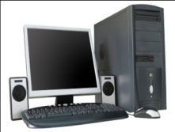
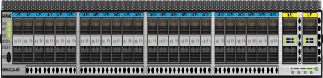
虚拟化的主要内容
1
CPU虚拟化
计算虚拟化
2
内存虚拟化
3
I/O虚拟化
1
裸设备+逻辑卷
存储虚拟化
2
存储设备虚拟化
3
主机存储虚拟化+文件系统
1
VMDQ
网络虚拟化
2
SR-IOV
3
……
Notes:
虚拟化主要包含三个方面的内容：计算虚拟化、存储虚拟化和网络虚拟化

Slide 12
目录
虚拟化技术介绍
计算虚拟化技术
存储虚拟化技术
网络虚拟化技术
创建虚拟机简介

Slide 13
计算虚拟化分类
计算资源的虚拟化，可以归结为三个方面：
CPU虚拟化
内存虚拟化
IO虚拟化
Notes:
哪些资源需要受控
CPU：多个VM共享CPU资源，对VM中的敏感指令进行截获并模拟执行
内存：多个VM共享同一物理内存，需要相互隔离
I/O设备：多个VM共享一个物理设备，如磁盘、网卡，通过分时多路技术进行复用

Slide 14
CPU虚拟化
虚拟机VM共享CPU
利用与原始操作系统类似的机制—通过定时器中断，在中断触发时陷入VMM，从而根据调度机制进行调度
操作系统
指令1
VMM
指令（1）
硬件CPU
Notes:
对于X86处理器来说，其保护模式下一共有4个不同优先级，分别从Ring 0直到Ring3。这些Ring的优先级随其所执行功能的不同也有所不同。其中Ring 0用于操作系统内核，优先级最高，拥有最高的“特权”，Ring 1和Ring 2用于操作系统服务，优先级次之，Ring 3用于应用程序，优先级最低
经典的虚拟化方法主要使用“特权解除” (Privilege deprivileging) 和“陷入－模拟” (Trap-and-Emulation) 的方式。即：将 Guest OS 运行在非特权级（特权解除），而将 VMM（Virtual Machine Monitor）运行于最高特权级（完全控制系统资源）。解除了 Guest OS 的特权后，Guest OS 的大部分指令仍可以在硬件上直接运行，只有当执行到特权指令时，才会陷入到 VMM 模拟执行（陷入－模拟）

Slide 15
CPU虚拟化-X86构架
X86架构存在虚拟化漏洞
x86 ISA 中有19条敏感指令不是特权指令，因此 x86 无法使用经典的虚拟化技术完全虚拟化
解决办法
半虚拟化
全虚拟化
硬件辅助虚拟化
Notes:
方法1： 半虚拟化技术
修改Guest OS规避虚拟化漏洞
限制了操作系统范围（只能是可修改的操作系统，如Linux）
方法2： 全虚拟化 - 二进制翻译
运行时修改Guest OS 二进制代码
支持广泛的OS，但引入了新的复杂性
方法3：硬件辅助虚拟化
通过解决虚拟化漏洞，简化VMM软件
消除了半虚拟化和二进制翻译

Slide 16
内存虚拟化
内存虚拟化：把物理机的真实物理内存统一管理，包装成多份虚拟的内存给若干虚拟机使用。
Guest Physical Memory
VM1
VM2
VM3
VM4
1
2
3
4
5
Virtual Machine Monitor (VMM)
5
1
2
3
4
Machine Physical Memory
Notes:
物理机操作系统对内存的认识与管理达成以下两点认识：
内存都是从物理地址0开始的
内存都是连续的
引入虚拟化后出现的问题：
从物理地址0开始的：物理地址0只有一个，无法同时满足所有客户机从0开始的要求；
地址连续：虽然可以分配连续的物理地址，但是内存使用效率不高，缺乏灵活性(内存共享等)。
内存虚拟化的核心，在于引入一层新的地址空间 - 客户机物理地址空间，客户机以为自己运行在真实的物理地址空间中，实际上它是通过VMM访问真实的物理地址的。在VMM中保存客户机地址空间和物理机地址空间之间的映射表。

Slide 17
I/O虚拟化
现实中的外设资源是有限的，为了满足多个客户机操作系统的需求，VMM必须通过I/O虚拟化的方式来复用有限的外设资源
VMM截获客户操作系统对设备的访问请求，然后通过软件的方式来模拟真实设备的效果
Notes:
I/O虚拟化需要解决两个问题
设备发现:
需要控制各虚拟机能够访问的设备
访问截获:
通过I/O端口对设备的访问

Slide 18
I/O虚拟化-前后端驱动模型
前端设备驱动将数据通过VMM提供的接口转发到后端驱动
后端驱动对VM的数据进行分时分通道进行处理
Domain 0
Domain U
用户态
用户态
控制面板
内核
内核
设备驱动
后端驱动
前端驱动
虚拟机监控器
物理硬件（处理器，内存，1/O设备）
Notes:
前后端驱动模型需要重新实现驱动程序
如何实现设备发现？
所有VM的设备信息保存在Domain0的XenStore中
VM中的XenBus (为Xen开发的半虚拟化驱动)通过与Domain0的XenStore通信，获取设备信息
加载设备对应的前端驱动程序
如何实现设备数据截获？
前端设备驱动将数据通过VMM提供的接口全部转发到后端驱动
后端驱动VM的数据进行分时分通道进行处理

Slide 19
Intel硬件虚拟化技术
处理器辅助虚拟化
VT-x: Virtualization Technology for IA-32
硬件虚拟化
I/O辅助虚拟化
VT-d: Virtualization Technology for Directed I/O
网络辅助虚拟化
VT-c: Virtualization Technology for Connectivity
可信执行技术
TXT- Trusted Execution Technology
Notes:
VT-x：处理器具有两种操作模式，VMX root operation 和 VMX non-root operation。VMM 自己运行在 VMX root operation 模式，VMX non-root operation 模式则由 Guest OS 使用。两种操作模式都支持 Ring 0 ~ Ring 3 这 4 个特权级，因此 VMM 和 Guest OS 都可以自由选择它们所期望的运行级别。主要在处理器中实现，允许虚拟机直接执行某些指令，减少VMM负担，以获得更稳定、快速的虚拟机。
VT-d：VT for Direct I/O，主要在芯片组中实现，允许虚拟机直接访问I/O设备，以减少VMM和CPU的负担。
VT-c：VT for Connectivity，主要在网卡上实现，包括两个核心技术：VMDq和VMDc。
VMDq：通过网卡上的特定硬件将不同虚拟机的数据包预先分类，然后通过VMM分发给各虚拟机，以此减少由VMM进行数据包分类的CPU开销
VMDc：允许虚拟机直接访问网卡设备。Single Root I/O Virtualization（SR-IOV）是PCI-SIG规范，可以将一个PCIe设备分配给多个虚拟机来直接访问。
“可信执行技术(TXT)”，通过使用这种高级的TXT模块芯片，可以有效确保用户计算机免受各种安全威胁。 主要是通过硬件内核和子系统来控制被访问的计算机资源。Intel TXT 可确保虚拟机器监控程序 (virtual machine monitor) 具备更强的抗攻击能力，可发现目前传统软件信息安全解决方案无法侦测到的攻击。透过这种硬件防护隔离指定的内存，系统能保护各分隔虚拟环境下的数据，避免其它分隔环境内的软件进行未经授权的存取。

Slide 20
目录
虚拟化技术介绍
计算虚拟化技术
存储虚拟化技术
网络虚拟化技术
创建虚拟机简介

Slide 21
什么是存储虚拟化
存储虚拟化的概念
存储虚拟化是在存储设备上加入一个逻辑层，通过逻辑层访问存储资源
对管理员来说，可以很方便的调整存储资源，提高存储利用率
对终端用户来说，集中的存储设备可以提供更好的性能和易用性
存储虚拟化的实现方式
裸设备+逻辑卷
存储设备虚拟化
主机存储虚拟化+文件系统

Slide 22
存储虚拟化的原理
裸设备+逻辑卷
存储设备虚拟化
主机存储虚拟化+
文件系统
主机挂载存储设备
（SAN、本地磁盘等）
在通用块层创建物理
卷，再使用逻辑卷进行
卷划分管理
存储设备支持通过
接口创建和管理存储单
元的能力
主机通过挂载存储设
备划分的存储单元来实
现业务
主机挂载存储设备
（SAN、本地磁盘等)
主机在存储设备上
创建文件系统
所有的虚拟机磁盘均
以文件的形式存放在文
件系统上
Notes:
裸设备+逻辑卷的方式是最直接的存储控制方式，直接在通用块层之上划分成以1G为单元的存储块，通过管理这些单元，实现卷的维护操作
存储设备虚拟化是指通过存储设备的能力，实现卷的维护操作，并且存储设备还可以提供一些存储高级业务，例如精简配置、快照和链接克隆
主机存储虚拟化+文件系统是指主机通过文件系统管理虚拟机磁盘文件，并通过虚拟化层提供很多高级业务，业务能力不依赖存储设备

Slide 23
裸设备+逻辑卷的结构
用户虚拟机
用户虚拟机
前端驱动
前端驱动
主机内核空间
后端卷挂载驱动
逻辑卷
逻辑卷
通用块层
设备驱动层
存储设备
Notes:
裸设备+逻辑卷的方式是最直接的存储控制方式，直接在通用块层之上划分成以1G为单元的存储块，通过管理这些单元，实现卷的维护操作
IO路径简单，读写性能最好
不支持高级业务
术语解释：
主机内核空间：Dom-0 Kernel Space
用户虚拟机：Guest OS
前段驱动：blkfront
后端驱动：blkback
通用块层：Generic Block Layer

Slide 24
存储设备虚拟化的结构
管理节点
存储管理
存储管理
用户虚拟机
用户虚拟机
前端驱动
前端驱动
计算节点
主机内核空间
后端卷挂载驱动
逻辑卷
逻辑卷
通用块层
设备驱动层
华为OceanStor S5500T
FusionStorage
Notes:
存储设备虚拟化是指通过存储设备的能力，实现卷的维护操作，并且存储设备还可以提供一些存储高级业务，例如精简配置、快照和链接克隆
需要依赖存储设备的能力，目前支持的设备有华为的Advanced SAN和FusionStorage
高级功能较少

Slide 25
存储虚拟化+文件系统的结构
用户虚拟机
用户虚拟机
前端驱动
前端驱动
主机内核空间
后端卷挂载驱动
用户态挂载驱动
镜像文件
NFS文件系统
文件系统
通用块层
设备驱动层
主机用户空间
NAS
本地磁盘
SAN
Notes:
主机存储虚拟化+文件系统是指主机通过文件系统管理虚拟机磁盘文件，并通过虚拟化层提供很多高级业务，这也是目前业界采用较多的虚拟化方式
支持异构存储和异构服务器
高级功能丰富，且不依赖于硬件设备
IO路径较长，性能有损耗

Slide 26
存储虚拟化类型
虚拟化类型 | 裸设备+逻辑卷 | 存储设备虚拟化 | 主机存储虚拟化+文件系统
支持的业务 | 精简置备磁盘 全量快照 | 精简置备磁盘 差量快照 链接克隆 | 精简置备磁盘 差量快照 存储冷热迁移 磁盘扩容 精简磁盘空间回收链接克隆
支持的存储类型 | IP SAN FC SAN 本地存储 | 华为5500T 华为FusionStorage | IP SAN FC SAN NAS 本地存储

Slide 27
目录
虚拟化技术介绍
计算虚拟化技术
存储虚拟化技术
网络虚拟化技术
创建虚拟机简介

Slide 28


网络虚拟化的背景
传统数据中心
云数据中心
虚拟机
迁移
…
…
…
服务器
服务器
计算虚拟化
交换机
交换机
Notes:
计算虚拟化，一台服务器上虚拟多个主机，传统网络无法满足虚拟机间通信的需求
云计算数据中心，虚拟机的动态迁移，传统数据中心无法很好满足

Slide 29

大二层网络需求
VM大范围迁移
网络需求
服务器一虚多
虚拟感知
服务器多虚一
大量东西向流量
网络需求
多路径二层网络
云计算
网络融合
ETH承载
网络需求
FCoE和DCB
网络逻辑隔离
多租户隔离
网络需求
高可靠性
租户间安全
链路冗余
网络需求
云计算的业务需求，带来了对DC网络模型的新需求：
二层网络：VM大范围迁移、存储融合的基础要求
多路径：大量横向流量、高可靠的基础要求
Notes:
VM：Virtual Machine
ETH：Ethernet
FCoE：Fiber Channel over Ethernet 以太网光纤，FCoE技术标准可以将光纤通道映射到以太网，可以将光纤通道信息插入以太网信息包内，从而让服务器-SAN存储设备的光纤通道请求和数据可以通过以太网连接来传输，而无需专门的光纤通道结构，从而可以在以太网上传输SAN数据。FCoE允许在一根通信线缆上传输LAN和FC SAN通信，融合网络可以支持LAN和SAN数据类型，减少数据中心设备和线缆数量，同时降低供电和制冷负载，收敛成一个统一的网络后，需要支持的点也跟着减少了，有助于降低管理负担。它能够保护客户在现有FC-SAN上的投资（如FC-SAN的各种工具、员工的培训、已建设的FC-SAN设施及相应的管理架构）的基础上，提供一种以FC存储协议为核心的I/O整合方案。
DCB：Data Center bridge 数据中心桥接，DCB技术是针对传统以太网的一种增强，为了实现以太网不丢包，这种增强型的以太网叫无损以太网，顾名思义就是保证以太网络不丢包。实现这种网络的目的为了解决FCOE协议在以太网络中传输时保证不丢包。因为FCOE技术实际上就是运行在以太网的FC协议，而FC协议是不允许丢包的，所以为了实现FCOE协议在以太网传输不丢包，引入了DCB增强以太网技术。最终实现以太网和新的存储协议FCoE都能在以太网络中正常运行。所以把这样的网络称为融合网络。

Slide 30
网络虚拟化视图
服务器虚拟化
安全
QoS
监控
维护
虚拟交换
VXLAN
VMDQ
SR-IOV
物理设备虚拟化
QBG/QBR
TRILL
SPB
Notes:
物理设备虚拟化：
Qbg：802.1Qbg，bridge Virtual Bridging，2008年11月提出，HP和IBM提出，服务器厂商主导。以VEPA模式为基本实现手段（基于MAC地址识别虚拟机）
QBR：2008年5月，Cisco和Vmware在IEEE提出802.1Qbh；2011年7月改名802.1BR，基于新增Tag标识识别虚拟机
TRILL：Transparent Interconnection of Lots of Links
SPB：Shortest Path bridge
服务器虚拟化：
链路虚拟化：VMDQ、SR-IOV
叠加网络：VXLAN，实现虚拟网络与物理网络的解耦
软件实现的虚拟交换、虚拟机流量的控制、安全隔离等
以及软件实现的L3-L7的虚拟化
VMDQ: Virtual Machine Device Queue.虚拟机设备队列.利用VMDQ技术,可以给虚拟机的虚拟网卡分配一个单独的队列,是实现VM直通的基础
SR-IOV：Single Root IO virtualzation。PCIe的虚拟多设备技术
VXLAN：Virtual eXtensible Local Area Network ，虚拟可扩展的LAN技术

Slide 31
虚拟交换技术
服务器
描述：服务器内部CPU实现虚拟交换功能；
优点：功能扩展灵活；
缺点：消耗服务器CPU，性能较低；
CPU
1
1
vSwitch
PCI
网卡
描述：网卡实现完整的虚拟交换功能；
优点：性能高、节省服务器CPU资源；
缺点：依赖特殊网卡硬件；
2
eSwitch
2
网线
描述：物理交换机实现虚拟交换功能；
优点：可继承交换机的二层特性；
缺点：规格小、扩展困难、Hypervisor均不支持。
物理交换机
3
3
QBG
Notes:
vSwitch: virtual Switch，在服务器CPU上实现以太二层虚拟交换的功能，包括虚拟机交换、QoS控制、安全隔离等
eSwitch: embedded Switch 在服务器网卡上实现以太网二层虚拟交换的功能，包括虚拟机交换、QoS控制、安全隔离等

Slide 32


网络设备的大二层技术
SPB/AQ
租户B
TRILL
租户B
CVLAN=10
映射到I-SID=200
CVLAN=2
租户A
租户A
租户A
租户A
CVLAN=1
映射到I-SID=100
I-SID 200
逻辑广播域
CVLAN=1
映射到I-SID=100
CVLAN=1
CVLAN 1、CVLAN 2共享的逻辑广播域
租户B
I-SID 100
逻辑广播域
租户B
租户B
CVLAN=1
映射到I-SID=200
CVLAN=1
映射到I-SID=200
CVLAN=2
租户B
CVLAN=2
租户A
租户A
CVLAN=10
映射到I-SID=100
CVLAN=1
特性 | SPB | TRILL
阵营 | 华为、Avaya、HP、Ericsson、AL | Cisco、华为、Brocade、HP、IBM
虚拟机在线无损迁移 | 支持 | 支持
多租户 | 16M(24位I-SID标识) | 4K(12位VLAN ID标识)
收敛速度 | 慢(源端集中计算路径, 计算工作量大) | 快(基于每跳的转发行为, 采用分布式计算路径, 计算工作量小)
兼容性 | 支持(可兼容原有交换机, 可平滑迁移原有的交换机) | 不支持(无法兼容原有交换机, 需全新建)
Notes:
SPB：Shortest Path Bridging，最短路径桥
TRILL：Transparent Interconnection of Lots of Links。透明多链路连接
两种技术都是基于以太网的二层与动态路由IS-IS结合的大二层技术

Slide 33


叠加大二层网络技术
物理网络
无环
多路径
快速收敛
大规模
STP/TRILL/OSPF
VXLAN叠加网络
大范围迁移（位置无关性）
避免对物理网络的自动配置
多租户（16M）
Server-1
Server-2
Server-n
VXLAN
vSwitch-1
vSwitch-2
vSwitch-n
…
VM
VM
VM
VM
VM
VM
Notes:
采用叠加的VXLAN大二层网络技术主要的价值在于实现虚拟网络与物理网络解耦，在此基础上提供大二层、16M多租户的能力
物理网络主要实现物理设备的互联互通

Slide 34

华为方案与技术的关联
分布式
虚拟交换
集中管理
华为当前的网络虚拟化解决方案：
分布式虚拟交换支持vSwitch和eSwitch两种方式
华为支持网络设备提供的大二层解决方案
计算节点
vSwitch
eSwitch
物理交换机

Slide 35
目录
虚拟化技术介绍
计算虚拟化技术
存储虚拟化技术
网络虚拟化技术
创建虚拟机简介

Slide 36
“攒”（虚拟）机之预算篇
用途 | 数量 | CPU | 内存 | 硬盘
文秘用来文本编辑 | 2台 | 2GHz、1核 | 2G | 10G
美工用来图像处理 | 1台 | 2GHz、4核 | 4G | 80G
文件共享服务器 | 1台 | 2GHz、1核 | 2G | 500G
合计 | 4台 | 7×80%=6核 | 10×80%=8G | 600G
虚拟化技术大幅提升资源利用率，所以6核CPU当7核用，8G内存当10G用
＋
一台低端服务器上（1万块），可部署多台虚拟机作为应用服务器。
‖
成本大幅下降
Notes:
什么是虚拟机
软件模拟的、具备完整硬件系统功能的计算机系统
虚拟机硬件
CPU
内存
硬盘
网卡

Slide 37







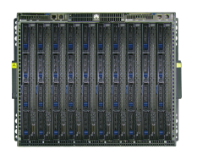


“攒”（虚拟）机之硬件篇
云数据中心
虚拟机使用者
＝
＋
＋
虚拟机
下发指令
管理员
虚拟硬件
华为虚拟化技术
物理硬件
Notes:
虚拟硬件和物理硬件不是一一对应的，通过虚拟化技术可以将物理设备虚拟出多份虚拟硬件

Slide 38

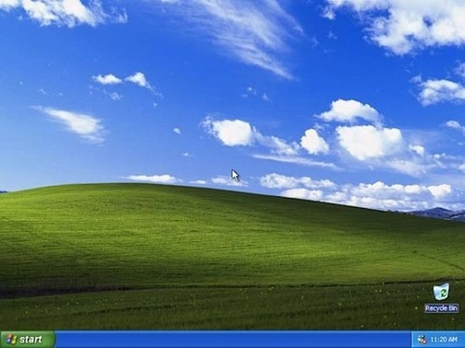
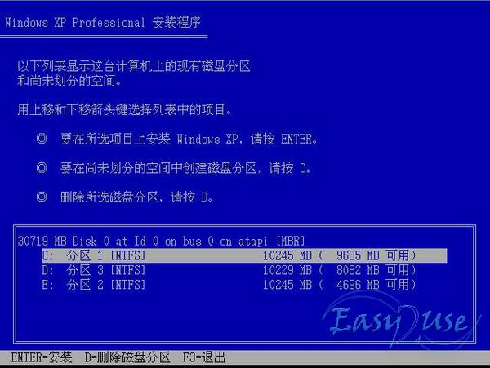
“攒”（虚拟）机之软件篇
网络
虚拟机使用者
瘦终端
PC
虚拟机
安装各种应用软件
安装操作系统（可选）
Notes:
创建好的虚拟机，可以自带操作系统，由管理员在下发创建指令时指定
没有操作系统的虚拟机，可以使用ISO文件安装操作系统，或者挂载瘦终端上的光驱安装

Slide 39


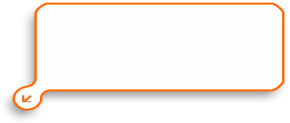

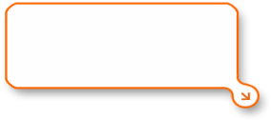
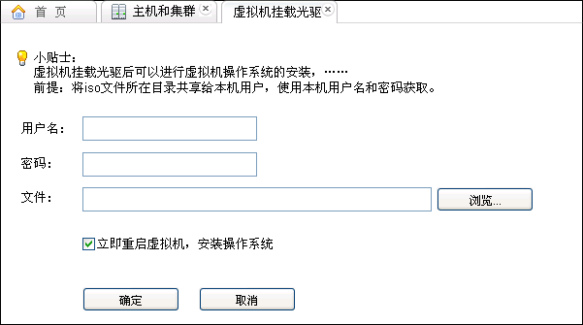




虚拟机创建过程
业务要求
虚拟机规格
我要一个虚拟机，双CPU，2G内存，100G硬盘，1块网卡
操作系统是Windows7，装了office，foxmail…
您稍等，马上
给您攒一个…
块存储资源
先从存储的池子里捞了个100G硬盘，是个虚拟的，还是空的…
从一堆物理服务器中找了一台，这台服务器上正好有两个空闲的CPU(虚拟的)，2G空闲的内存，1块虚拟网卡…
把这个虚拟的硬盘挂到这台物理服务器上
用这些CPU，内存，硬盘启动了一个无系统的虚拟机…
找来一个Win7,offcice,foxmail的ISO文件…
使用CIFS协议将ISO挂载到VNA节点，设置虚拟机从虚拟光驱启动，加载ISO文件…
VNC登录界面按照提示安装系统…
大功告成
虚拟磁盘
服务器集群
虚拟机
安装OS

Slide 40

总结
虚拟化技术
计算虚拟化技术
存储虚拟化技术
网络虚拟化技术

Slide 41

思考题
主流的虚拟化类型有哪些？有什么区别？
计算虚拟化包含哪些方面？各自的技术原理如何？
存储虚拟化有几种类型？
网络虚拟化有几种实现方式？

Slide 42
习题
判断题
1、裸金属虚拟化由于性能较高，支持多种操作系统将会是未来发展的方向。 （ )
2、虚拟化技术的本质是分区、隔离、封装、相对于硬件独立（）
3、虚拟化技术是云计算技术的核心技术之一（）
4、计算虚拟化分为：CPU虚拟化、内存虚拟化、磁盘虚拟化（）
5、大二层技术是基于隧道封装技术体现出来的一种为云数据中心场景所使用的网络技术（）
Notes:
习题答案：
判断题：1.T
多选题：1.ABC

Slide 43
习题
选择题
1、主机存储虚拟化层+文件系统方式，需要在主机侧挂载存储设备后，对挂载的LUN创建文件系统。（）
A.正确 B.错误
2、网络虚拟化的实现方式有哪些？ ( )
A. eSwitch
B. vSwitch
C. 物理交换机
D. 网络路由器

Slide 44
习题
选择题
3、虚拟机运行在主机之上，可以读取其所在主机物理光驱里的光盘数据。 （）
A 正确 B 错误
4、“裸设备+逻辑卷”，方式是最直接的存储虚拟化方式，管理简单并支持存储高级功能。
A 正确 B 错误

Slide 45
缩略语（1）
APP: Application, 应用
CPU: Central Process Unit, 中央处理器
IO: Input and Output, 输入输出
VM: Virtual Machine, 虚拟机
VMM: Virtual Machine Monitor, 虚拟机监控器
ISA: Instruction Set Architecture, 指令集架构
PCI: Peripheral Component Interconnect, 外设互联标。
TRILL: Transparent Interconnection of Lots of Links , 多链接半透明互联
SPB：Shortest Path Bridge，最短路径桥，以太网控制协。

